Slide 1
La télémédecine en région Midi-Pyrénées : quelle modélisation sémantique pour une meilleure compréhension du droit médical?
Mamadou bilo doumbouya
Ecole doctorale Sciences juridiques et politiques
Université Toulouse capitole
Hugues kenfack– institut de droit privé (Toulouse)
Bernard kamsu-foguem – Laboratoire de génie de production (Tarbes)
Co-financement COMUE – Co-financement Région-pres

Slide 2
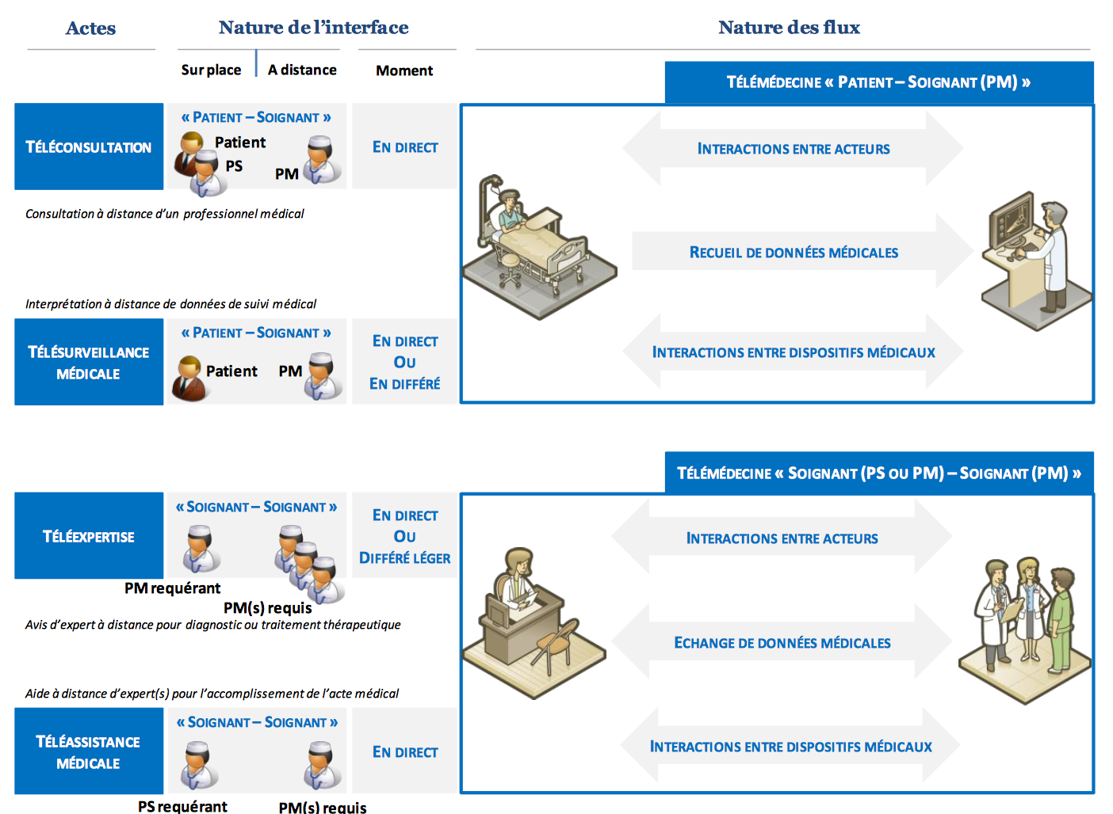
Objectifs scientifiques – exposé du sujet

Slide 3
Objectifs scientifiques – exposé du sujet
Garantir une bonne interopérabilité aussi bien au niveau technique que sémantique.
Garantir une bonne collaboration pour se prémunir d’éventuelles conséquences financières et juridiques.
Plan juridique
Modélisation sémantique pour dégager un cadre juridique
Modélisation sémantique pour la traçabilité des interactions (preuves).
Plan technologique
Représentation et raisonnement sur les connaissances.
Utilisation du système d’argumentation logique

Slide 4
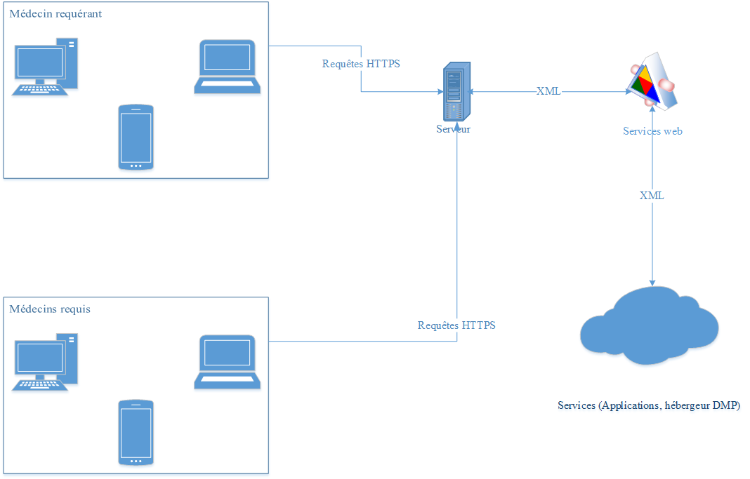
Avancement – Résultats acquis
Ce qui a été fait :
Proposition d’une solution d’interopérabilité syntaxique basée sur le protocole FIPA

Slide 5
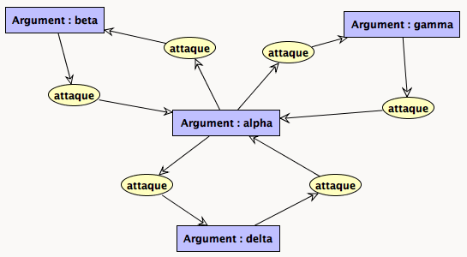
Avancement – Résultats acquis
Ce qui a été fait :
Utilisation du système d’argumentation pour la modélisation des interactions entre professionnels médicaux en vue de garantir une traçabilité du raisonnement.

Slide 6
Avancement – Résultats acquis

Slide 7
Avancement – Résultats acquis
Ce qui a été fait :
Proposition d’une solution d’analyse d’erreurs médicales basée sur le raisonnement argumentatif et les taxonomies.

Slide 8
Avancement – Résultats acquis
Ce qui a été fait :
Proposition d’un système de pondération (basé sur le niveau de compétence et la légitimé des sources de justification) des avis d’experts lors d’activités collaboratives et modélisation de concepts de droit médical pour la vérification de leurs respects dans les activités médicales collaboratives.

Slide 9
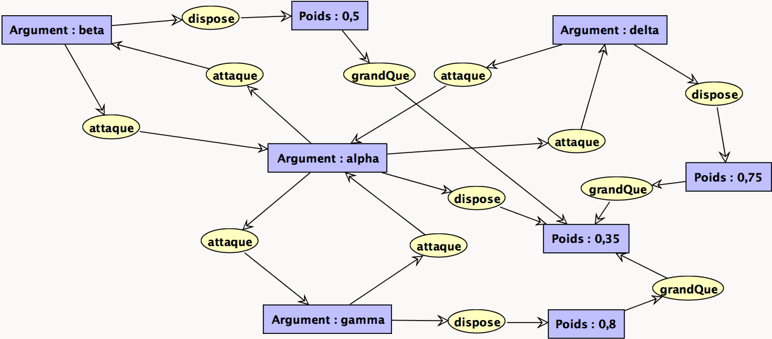
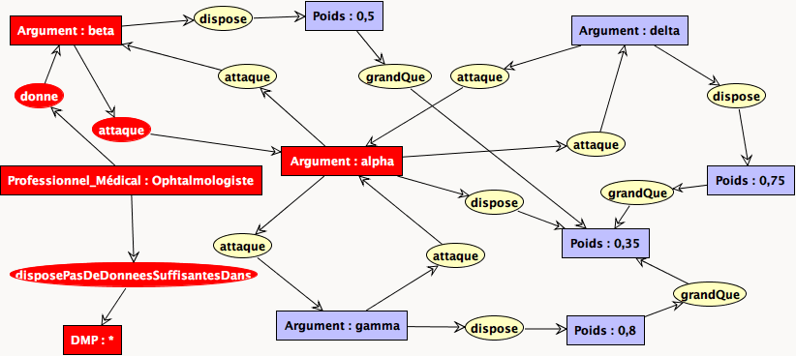
Avancement – Résultats acquis

Slide 10
Avancement – Résultats acquis
Ce qui est en cours :
Rédaction du rapport de thèse.
Un article soumis dans le journal « Computer Methods and Programs in Biomedicine »
Résultats acquis
5 articles publiés dans des journaux internationaux du JCR:
Telematics and Informatics (2014)
IRBM (2015)
CBM (2015)
EAAI (2015)
IPM (2016)
3 articles dans des manifestations orales (un en Italie en juin 2015).

Slide 11
a) Intérêt du caractère interdisciplinaire b) difficultés rencontrées
Intérêt du caractère interdisciplinaire
Découverte de deux laboratoires avec des champs disciplinaires totalement différents.
Acquisition de compétences transdisciplinaires (Droit et Informatique).
Difficultés rencontrées
Pas de travail précurseur sur ce sujet (problématique nouvelle)
Première collaboration entre le LGP et l’IDP

Slide 12
Perspectives : a) pour le doctorant b) pour le projet
Perspectives pour le doctorant :
ATER
Qualification Maître de Conférences
Ingénieur de recherches
Perspectives pour le projet :
Aspects technologiques : Implantation des solutions proposées dans des systèmes experts via de futurs projets.
Aspects théoriques : Contribution à des extensions du modèle abstrait de Dung

Slide 13
Retour d’expérience des deux encadrants
Collaboration interdépartementale
IDP (Haute Garonne) LGP (Hautes Pyrénées)
Collaboration interdisciplinaire
Encadreur de Toulouse : Compétences sur les aspects médico-juridiques
Encadreur de Tarbes : Compétences sur la gestion des connaissances
Pérennisation de la collaboration

Slide 14
Merci pour votre aimable attention !!!

